Slide 1
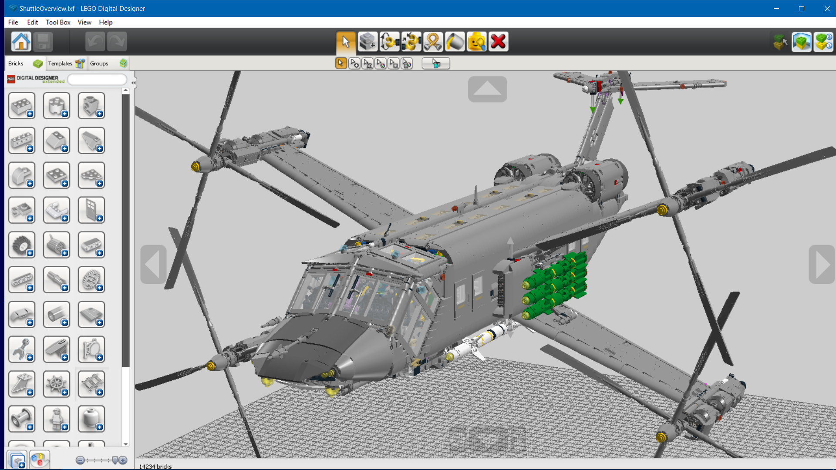
HelixLab Java Backend Fejlesztő Kurzus
Junior Fejlesztői Bemutatkozó Prezentáció
Pauler Gábor
E-mail: pauler@t-online.hu
Tel: 30/9015488
2019.12.05 16:00
Hotel Corso, Pécs

Slide 2

Tartalom
Rövid CV
Erősségek/gyengeségek, elképzelt munkakör
Minta alkalmazás: Lego Digital Designer animáció szerkesztő
  Alapprobléma
  Architektúra, webGUI
  Use Case Diagram
  Class Diagram
  Entity Relationship Diagram

Slide 3

Rövid CV
Munkakörök
  2002-máig: PTE-MIK, PTE-TTK oktató: SAP, Relációs adatbázisok, Adatbányászat
  2015.12.01-2019.01.15 BAT Pécsi Dohánygyár SAP tanácsadó: SAP ERP 6.0 MM, PP, SD modulok, kiemelve Logistic Execution (LE), WM Config
  2000.09.01-2004.08.31: Data Warehouse Architect (Oracle), adatbányászat, OLAP, Tops Friendly Markets Inc. Szupermarket lánc – State University of New York, Buffalo, NY, USA
IT kvalifikációk
  2020.05 Helixlab Junior frontend fejlesztő tanfolyam: in process
  2019.10.04 Helixlab Junior java backend fejlesztő tanfolyam: jól megfelelt
  2010.12.12 SAP Hungary SAP TERP10 összmodul kezelői vizsga: 84%
  1999.09.11 PhD fokozat Mesterséges Intelligencia (Neurális háló + Fuzzy) – banki hitelbírálat témakörben: summa cum laude
Nyelvtudás
  Felsőfokú angol C, tárgyalási szint, 4 év munkavégzés angol nyelvű környezetben

Slide 4
Erősségek/gyengeségek, elképzelt munkakör
Erősségek
  Jó folyamatszervező készség komplex rendszerekben
  Csapatmunka iránti érzék
  Relációs adattárház tervezés, SQL kedvelése
  Nem gond a matek/mestint jelenléte a megoldandó problémában
  Jó előadói készség
Gyengeségek
  Diplomáciai érzék jelentős hiánya, tanárösztön
Elképzelt munkakör
  Inkább backend irányultság
  Munkavégzési forma: másodállás, projekt, alvállalkozó(nem KATA)
  Preferált problémakörök:
    1. Vállalatirányítási rendszerek fejlesztése (pozitív/negatív SAP-s tapasztalatokra alapozva)
    2. Adatbányászat/mestint intezív alkalmazások
    3. Elrontott adatbázisok szerkezeti javításával járó fejlesztések
  Munkavégzés helye: Pécs, lehetőleg nem túl sok utazással (család)

Slide 5
Tartalom
Rövid CV
Erősségek/gyengeségek, elképzelt munkakör
Minta alkalmazás: Lego Digital Designer animáció szerkesztő
  Alapprobléma
  Architektúra, webGUI
  Use Case Diagram
  Class Diagram
  Entity Relationship Diagram

Slide 6


Minta alkalmazás: Lego Digital Designer animáció szerkesztő
Motiváció: Súlyos gyógyíthatalan, krónikus Lego Technic mániában szenvedek
The First World Problem: Lego Digital Designer a Lego által gyártott ingyenes de nem nyílt forráskódú, leegyszerűsített CAD virtuális Lego modellek kezelésére:
☺: Jobban kezeli a bonyolult mechanikus részeket, mint a közösségi fejlesztésű rendszerek (pl. StudIO), még azok több szolgáltatást adnak
☹: LDD szándékosan le van butítva, hogy ne lehessen Lego animáció készítésre használni:
  Alkatrész nem helyezhető koordinátára, csak padlóra vagy más alkatrészhez csatolva
  Kamera pozíció GUI-n nem írható/ olvasható pontosan
  Robbantás animáció eredménye modellbe nem menthető
Mivel egy ZIP-elt XML-be menti a modellt, az elég jól visszafejthető: hekkeljük bele a modellbe közvetlenül a hiányzó funkciókat!

Slide 7
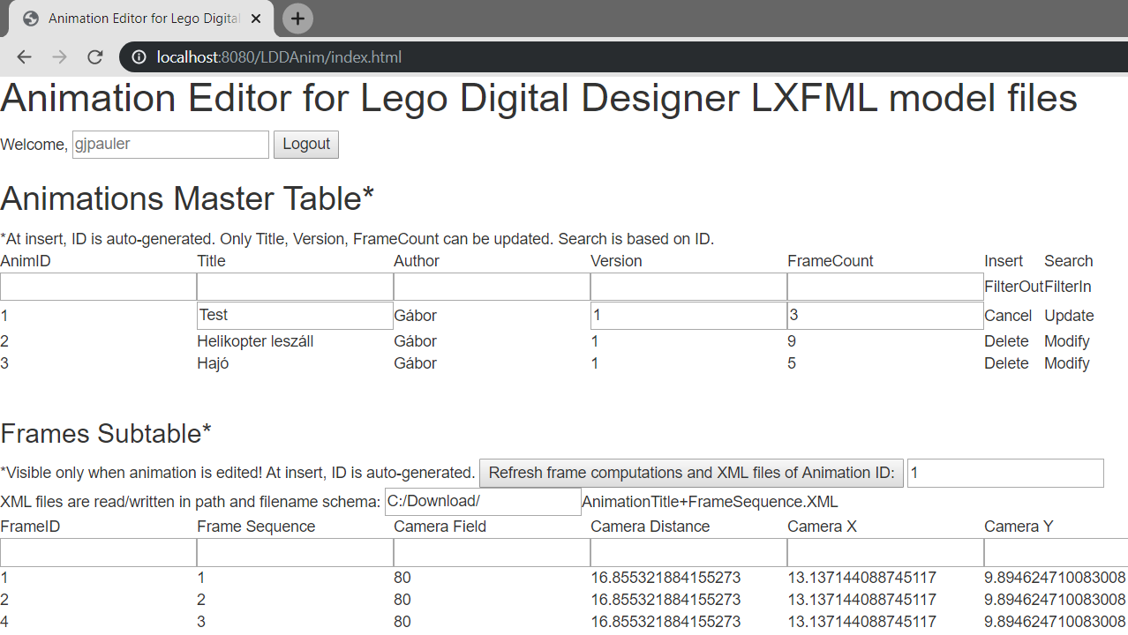
Lego Digital Designer animáció szerkesztő: Architektúra
MVC architektúrájú Java 8 Webalkalmazás XAMPP MySql adatbázis háttérrel:
Model:
  Anim – animáció osztály, Frame – animáció fázis osztály, User – felh.oszt.
  XMLHandler, FrameFile – animáció fázis XML fájl I/O
  Transformation – mátrix algebra: rotációs mátrix ⬄ euklideszi+polár koordináta konverzió
Service:
  AnimService – animáció CRUDA, FrameService – ld. Frame use case, UserService
Controller:
  AnimServlet – animáció CRUDA, FrameServlet – ld. Frame use case, UserServlet
Web GUI: Egyszerű HTML (e fázisban a számolások helyessége volt a lényeg)
  Login.html - Jelszavas beléptetés reg. űrlappal
  Index.html - Tábla|Altábla GUI: 1 entity class adatai és rá vonatkozó funkciók 1 táblába

Slide 8

Lego Digital Designer animáció szerkesztő: Use Case Diagram
Lego Digital Designer
Jelmagyarázat:
A extends B: A ---> B
A includes B: A ….> B
LDD Animáció Szerkesztő
LXFML modell fájl mentés
login
isLogged
register
User tábla
Animáció
létrehozása
logout
Animáció
módosítása
Anim tábla
Frame
létrehozása
Frame
módosítása
Kamera pozíció XML-ből beolvasása
Kamera pozíció kézi módosítása
User
Frame nyerskép render LXFML modellből
Kamera pozíció klónozása kezdőből
Kamera pozíció interpolál kezdő/vég frame közt
Fotó szerkesztő
Frame
törlése
Frame háttér
Animáció
Framek XML-be mentése
Frame effektek
Frame tábla
Frame PNG ment
GIF animáció készítése
Animáció
törlése

Slide 9
Lego Digital Designer animáció szerkesztő: Class Diagram 1
~Model
User
- userID: Integer
- userName: String
- password: String
- email: String
- givenName: String
- surName: String
- address: String
- city: String
- zip: String
- country: String
XMLHandler
+ Document xmlFileToDocument(String xmlFileName)
+ Boolean writeDocumentToXMLFile(Document document, String xmlFileName)
+ NodeList DocumentToNodeList(Document document, String rootTag)
+ List<Element> nodeListToElementList(NodeList nodeList)
+ List<Double>getDblValuesList(Element element,String attribute,Integer count)
+ List<Long> getLngValuesList(Element element, String attribute, Integer count)
+ Element setDblValuesList(List<Double> dblValuesList, Element element, String attribute, Integer count)
+ Element setLngValuesList(List<Long> LngValuesList, Element element, String attribute, Integer count)
1..1
0..*
FrameFile
- path: String
- fileName: String
- document: Document
- camElement: Element
- frame: Frame
+ Boolean importFromFile()
+ Boolean exportToFile()
+ Boolean cloneFileTo(FrameFile otherFrameFile)
Anim
- animID: Integer
- title: String
- author: String
- version: int
- frameCount: int
+C +R +U +D +A
1..1
1..*
1..1
1..1
Frame
- frameID: Integer
- frameSeq: int
- camField: double
- camDist: double
- camX: double
- camY: double
- camZ: double
- camRX: double
- camRY: double
- camRZ: double
- command: String
- param1: double
- param2: double
- param3: double
+C +R +U +D +A
+List<Frame> getAllFrameOfAnim(Integer animID)
1..1
0..1
Transformation
- x: Double
- y: Double
- z: Double
- rx: Double
- ry: Double
- rz: Double
+ Boolean fromLDD(List<Double>)
+ List<Double> toLDD()

Slide 10
Lego Digital Designer animáció szerkesztő: Class Diagram 2
~Model
~Service
User
- userID: Integer
- userName: String
- password: String
- email: String
- givenName: String
- surName: String
- address: String
- city: String
- zip: String
- country: String
UserService
+User login(String userName, String password)
+Integer isRegistered(String userName, String password, …)
+User addNewUser(String userName, String password, …)
1..1
1..1
AnimService
+C +R +U +D +A
FrameService
+C +R +U +D +A
+JSONArray getAllFrameOfAnim(String animIDTxt)
+JSONArray produceFrameOfAnim(String animIDTxt, String path)
1..1
0..*
1..1
1..1
Anim
- animID: Integer
- title: String
- author: String
- version: int
- frameCount: int
+C +R +U +D +A
~Controller
UserServlet
#processRequest
If task
=login
=isregistered
=logout
=addNewUser
1..1
1..1
1..1
1..*
Frame
- frameID: Integer
- frameSeq: int
- camField: double
- camDist: double
- camX: double
- camY: double
- camZ: double
- camRX: double
- camRY: double
- camRZ: double
- command: String
- param1: double
- param2: double
- param3: double
+C +R +U +D +A
+getAllFrameOfAnim
AnimServlet
#processRequest
If task
=C
=R
=U
=D
=A
1..1
1..1
1..1
1..1
FrameServlet
#processRequest
If task
=C =R =U =D =A
=getAllFrameOfAnim
=produceFrameOfAnim
1..1
1..1

Slide 11
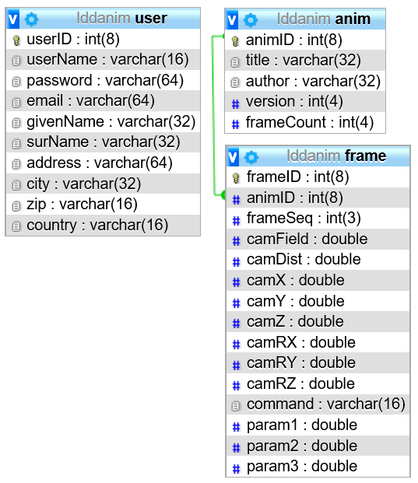
Lego Digital Designer animáció szerkesztő: Entity Relationship Diagram

Slide 12
Lego Digital Designer animáció szerkesztő: GITHub
A

